Slide 1


Balloons and arrows
ИГРА ВО ДЕЛФИ
СОУ „Гошо Викентиев“ - Кочани

Slide 2
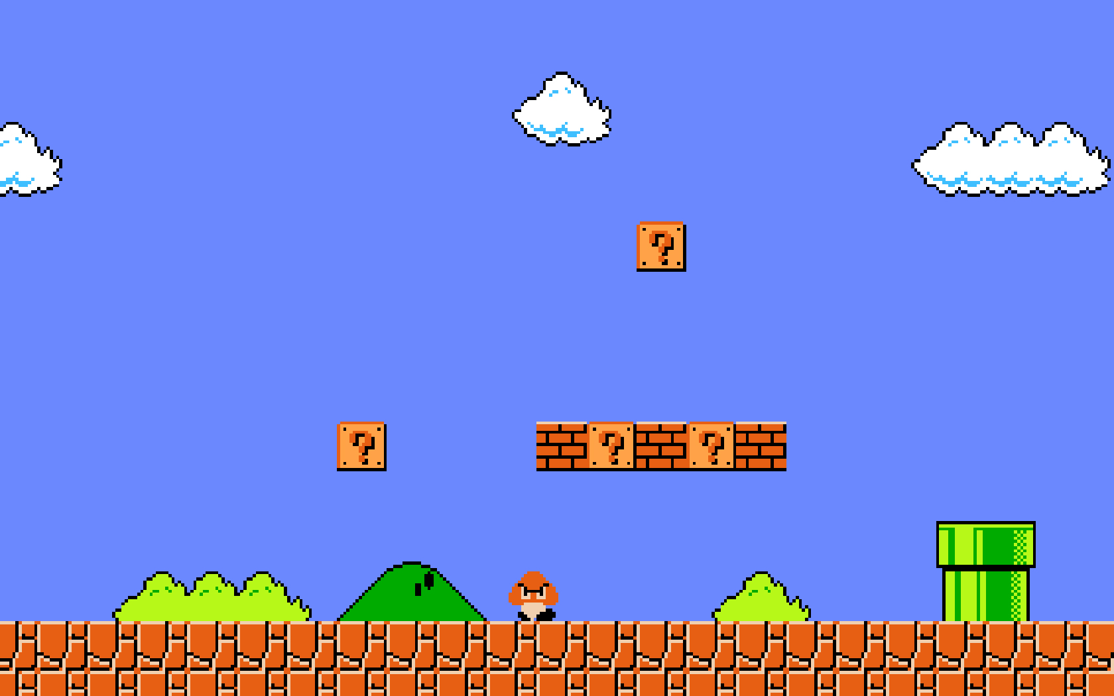
ВОВЕД

Slide 3
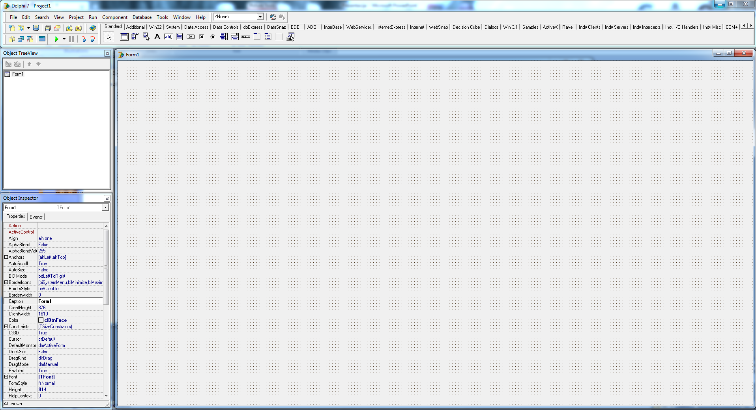
DELPHI

Slide 4

ДИЗАЈН

Slide 5

ПРОГРАМИРАЊЕ

Slide 6
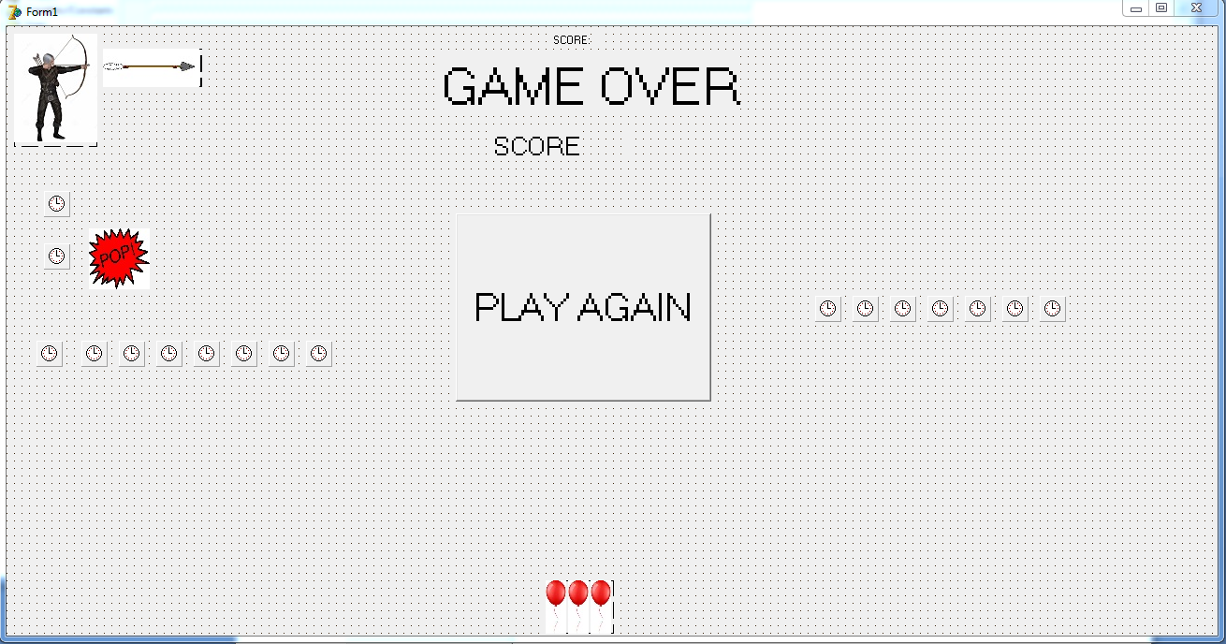
ЕЛЕМЕНТИ

Slide 7

DEMO

